Slide 1
Stackelberg game简单介绍
Stackelberg game简单介绍
郭振东
23/11/02

Slide 2
目录
关于Stackelberg game的一些定义
带有拥塞效应的Stackelberg pricing game
一个例子：私人承包公共公路建设
大致的解法

Slide 3
关于Stackelberg game的一些定义
关于Stackelberg game的一些定义

Slide 4
关于Stackelberg game的一些定义
什么是单层博弈？什么是双层博弈？
有名的单层博弈：囚徒困境，双寡头的削价竞争
罪犯A 罪犯B | 合作 | 背叛
合作 | 3,3 | 10,0
背叛 | 0,10 | 7,7
寡头A 寡头B | 高价 | 低价
高价 | 100,100 | 20,150
低价 | 150,20 | 70,70
Notes:
Stackelberg 博弈是一个双层博弈，什么是双层博弈？需要先了解什么是单层博弈
单层博弈中存在一个有名的博弈：囚徒困境，囚犯需要在不知道对方的决策下做出最有利于自己的决策。两个自私且理性的囚犯在条件下往往会做出有利于自己的决策，最终就是两个囚犯都背叛了对方。
因为不管对方做出什么决定，背叛对方始终时最好的选择
类似的还有双寡头的削价竞争

Slide 5
关于Stackelberg game的一些定义
什么是Stackelberg博弈？
双层博弈，存在leader和follower两方。
Leader：先做出决策的一方；
Follower：根据Leader的决策，做出最佳的决策。
例如：
服务提供商和消费者；
寡头和小公司；
……
Notes:
什么是双层博弈？和单层博弈的同时做出决定不同，双层博弈中，博弈双方并非同时做出博弈
先做出决策的一方被称作Leader，后做出决策的一方被称作follower。
follower可以根据Leader的决策做出最合适的决策。
然而Leader可以预判follower，在一开始做出最有利于自己的决策。
例如大公司和小公司之间的博弈，大公司先做出决策改变市场，小公司只能根据大公司的策略调整自己的策略
这就是Stackelberg 博弈。这种博弈在现实生活中更为常见。

Slide 6
关于Stackelberg game的一些定义
Stackelberg game有很多种类型：
单leader，单follower
单leader，多follower
多leader，单follower
多leader，多follower
在多follower的情况下，一般follower之间也存在一个博弈：
Follower往往是自私且理智的；
在做出决策时，并不知道其他follower的决策。
Notes:
Stackelberg game有很多种类型：
单leader，单follower
单leader，多follower
多leader，单follower
多leader，多follower
一般研究的是多follower的情况。
在多follower的情况下，一般follower之间也存在一个博弈：
Follower往往是自私且理智的；
在做出决策时，并不知道其他follower的决策。

Slide 7
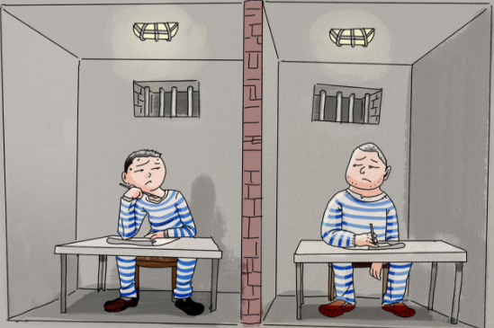
关于Stackelberg game的一些定义
什么是博弈的均衡点？假设博弈中follower都是自私且理性的：
给定leader的策略，所有follower都做出决定；
一些follower发现通过单方面调整自己的博弈策略，可以使自己的收益增高；
在这些follower更改后，此时其他的follower发现自己同样可以…；
不断调整策略；
最终所有的follower都无法通过单方面调整自己的策略提高收益；
例如，囚徒困境：
两个囚犯均背叛对方时，没有一个人能单方面改变自己的策略提高自己的收益（降低自己的损失）。
Notes:
什么是博弈的均衡点？
假设博弈中follower都是自私且理性的。
在所有follower都做出决定后，一些follower发现通过单方面调整自己的博弈策略，可以使自己的收益增高，经过不断的调整，最终所有的follower发现，无法通过单方面调整自己的资源购买策略，此时我们称此时followers达到了均衡。

Slide 8
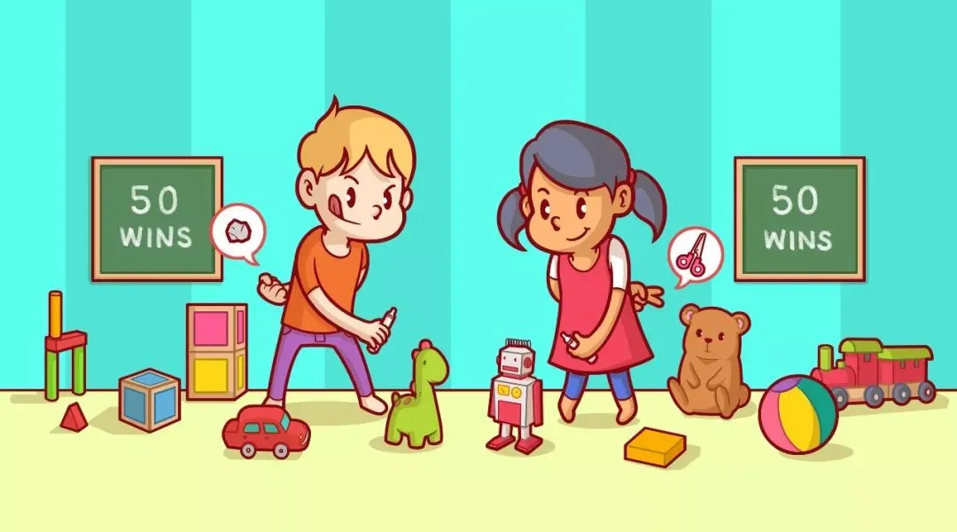
关于Stackelberg game的一些定义
是否所有博弈都存在纯策略纳什均衡？
不是。
石头剪刀布博弈：
对于对手给出任意一种策略（石头、剪刀、布），都可以单方面改变自己的策略获胜。

Slide 9
带有拥塞效应的Stackelberg pricing game
带有拥塞效应的Stackelberg pricing game

Slide 10
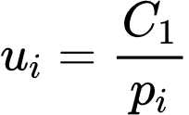

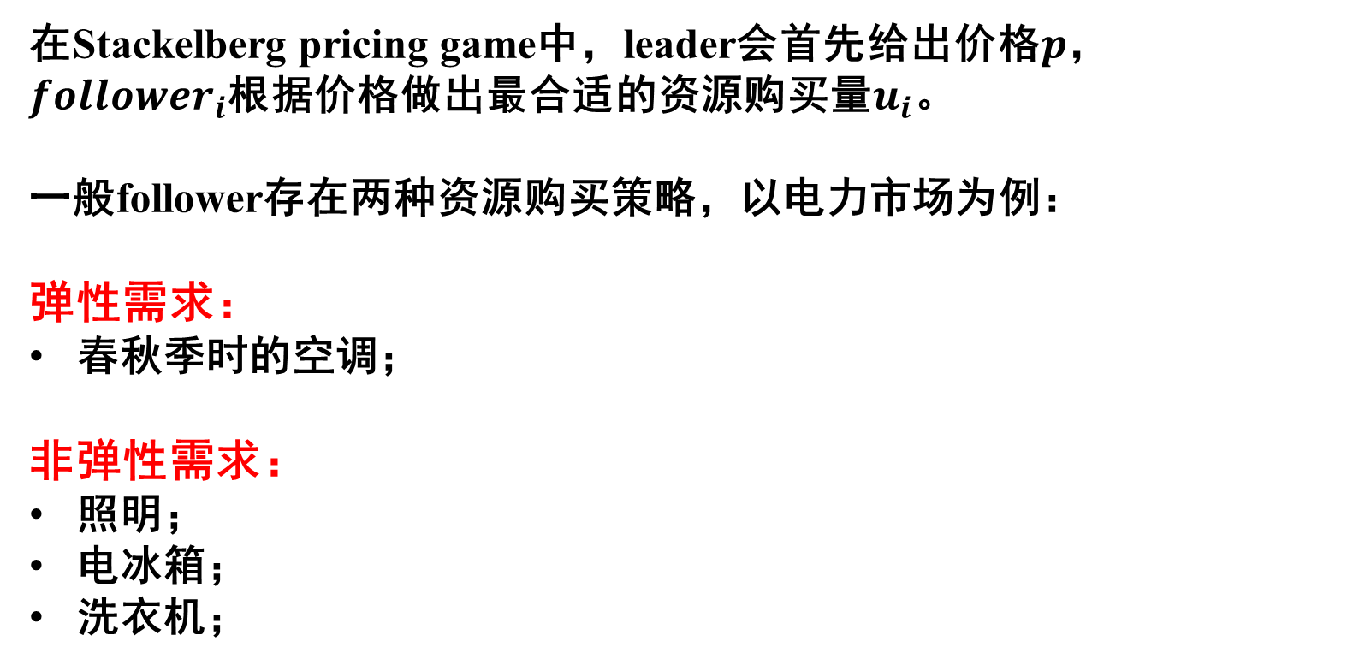
带有拥塞效应的Stackelberg pricing game
在Stackelberg pricing game中，leader会首先给出价格$p$，
$follower_{i}$根据价格做出最合适的资源购买量$u_{i}$。
一般follower存在两种资源购买策略，以电力市场为例：
弹性需求：
春秋季时的空调；
非弹性需求：
照明；
电冰箱；
洗衣机；
Notes:
在Stackelberg pricing game中，leader会首先做出价格策略，follower根据价格策略做出最合适的资源购买策略。
一般follower存在两种资源购买策略，以电力市场为例：
弹性需求：
春秋季时的空调；
非弹性需求：
照明；
电冰箱；
洗衣机；

Slide 11
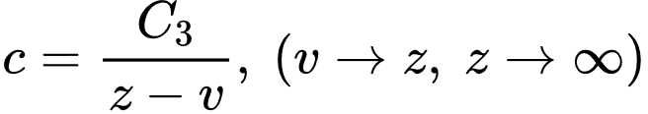
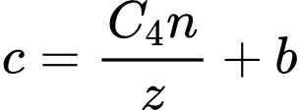
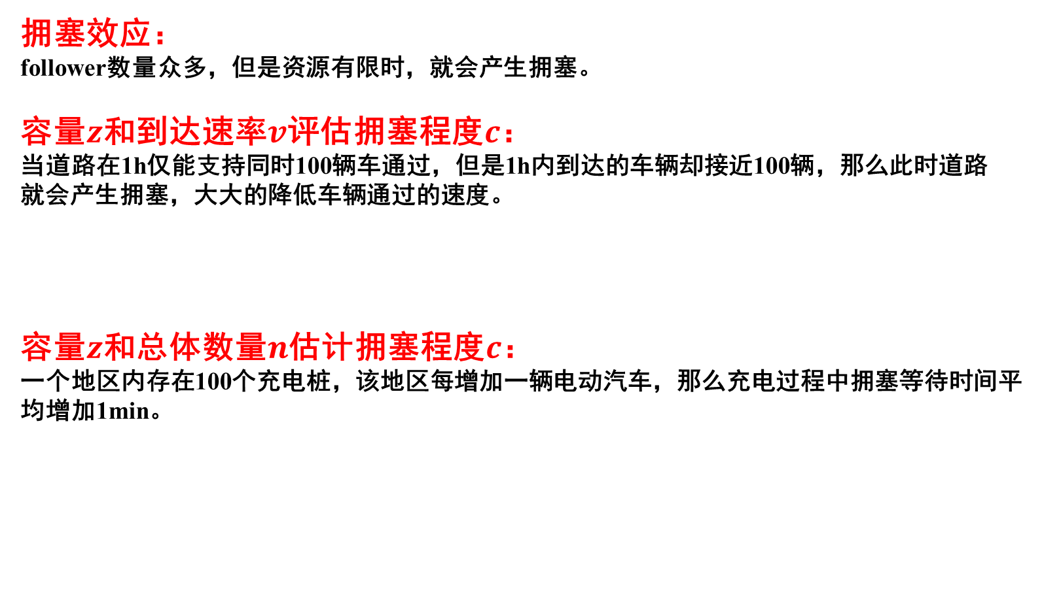
带有拥塞效应的Stackelberg pricing game
拥塞效应：
follower数量众多，但是资源有限时，就会产生拥塞。
容量$z$和到达速率$v$评估拥塞程度$c$：
当道路在1h仅能支持同时100辆车通过，但是1h内到达的车辆却接近100辆，那么此时道路
就会产生拥塞，大大的降低车辆通过的速度。
容量$z$和总体数量$n$估计拥塞程度$c$：
一个地区内存在100个充电桩，该地区每增加一辆电动汽车，那么充电过程中拥塞等待时间平均增加1min。
Notes:
类似的还有：
端口单位时间处理数据包的速率为100个，但是数据包的单位时间到达速率接近100，那么此时就会发生网络拥塞现象，丢包的现象时常发生，传输质量下降。

Slide 12
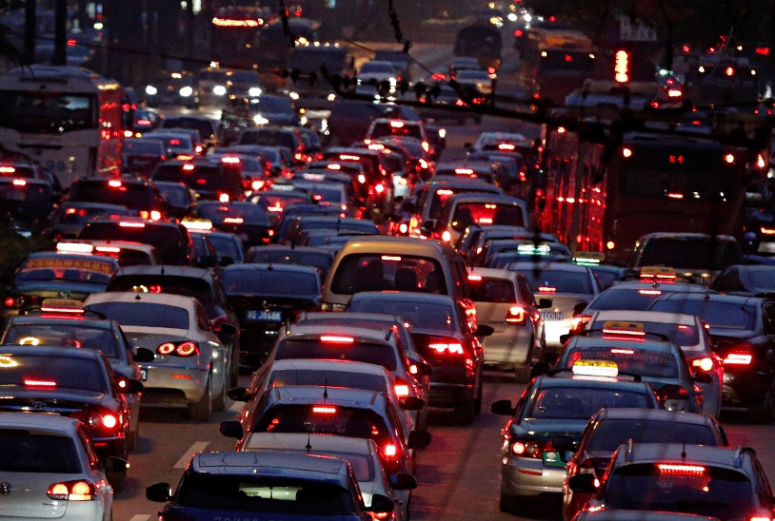
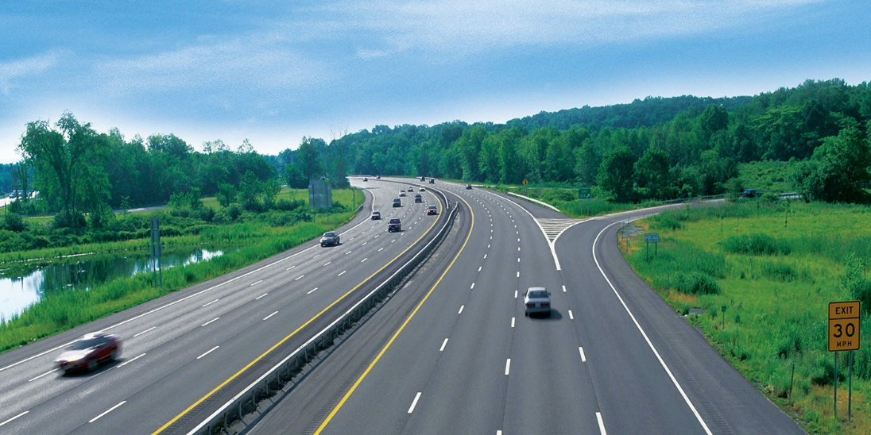
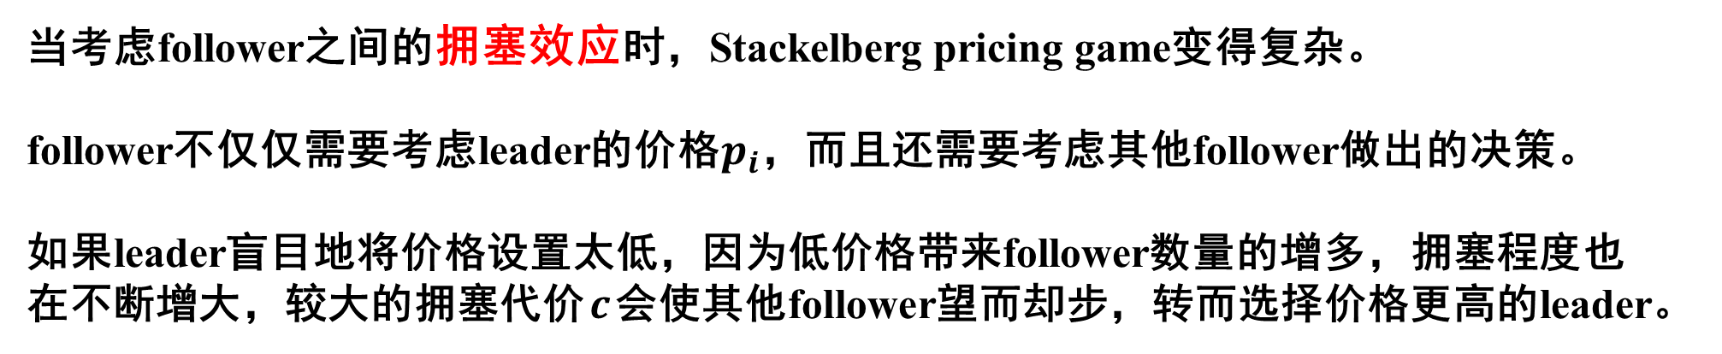
带有拥塞效应的Stackelberg pricing game
当考虑follower之间的拥塞效应时，Stackelberg pricing game变得复杂。
follower不仅仅需要考虑leader的价格$p_{i}$，而且还需要考虑其他follower做出的决策。
如果leader盲目地将价格设置太低，因为低价格带来follower数量的增多，拥塞程度也在不断增大，较大的拥塞代价$c$会使其他follower望而却步，转而选择价格更高的leader。
Notes:
当我们考虑follower之间的拥塞效应时，Stackelberg pricing game不再变得简单。
因为follower此时不仅仅需要考虑leader给出的价格，而且还需要考虑其他follower做出的决策。
例如，在具有两个leader，多个follower的Stackelberg pricing game中。一个follower面对一个低价格
的leader时，他不会仅仅因为价格低就盲目选择该leader，还要判断其他follower的决定，看这个leader
是否会拥塞。
不仅follower做出决策的难度增加了，leader在做出价格策略时，也必须考虑拥塞，
如果盲目地将价格设置太低，因为价格低带来follower数量的增多，拥塞程度也在不断增大。
较大的拥塞代价会抑制follower数量的增多，反而无法获得更多的收益。

Slide 13
例子：私人承包公共公路建设
例子：私人承包公共公路建设

Slide 14
例子：私人承包公共公路建设
多个 私人公司承包 多条 公共公路建设
作为 成本 补偿，汽车使用公路需要 通行费
政府管控，公司制定价格超过规定 上限
汽车数量增多会导致 拥堵
每一个公司都想最大化利润
Notes:
在这个例子中，公司是leader，决定道路的容量和收费的价格；
而汽车则是follower，决定使用哪一条公路

Slide 15
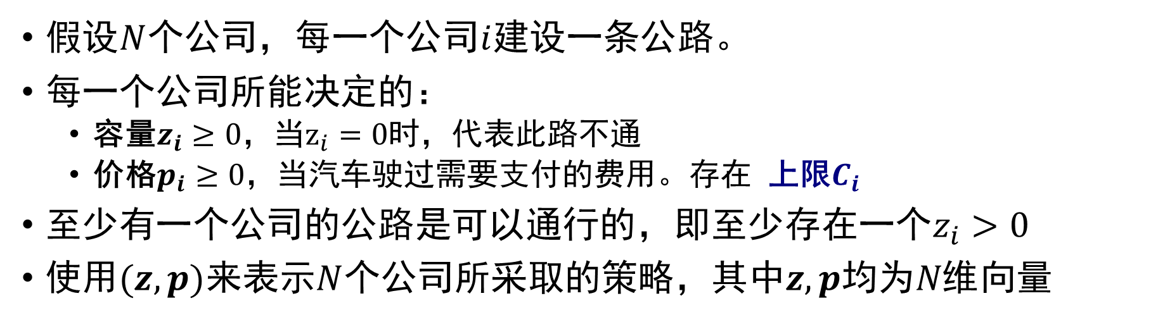



例子：私人承包公共公路建设
假设$N$个公司，每一个公司$i$建设一条公路。
每一个公司所能决定的：
容量$z_{i}≥0$，当$z_{i}=0$时，代表此路不通
价格$p_{i}≥0$，当汽车驶过需要支付的费用。存在 上限$C_{i}$
至少有一个公司的公路是可以通行的，即至少存在一个$z_{i}>0$
使用$(z,p)$来表示$N$个公司所采取的策略，其中$z,p$均为𝑁维向量
公司1 $(z_{1},p_{1})$
公司2 $(z_{2},p_{2})$
城市A
城市B
公司$N (z_{N},p_{N})$
Notes:
解释一下这个图：
线代表路，城市A。B之间通过这些道路连接，而汽车选择一条通过。

Slide 16
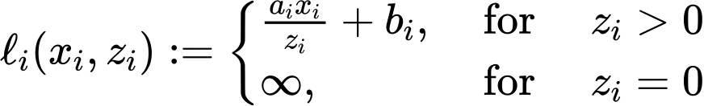
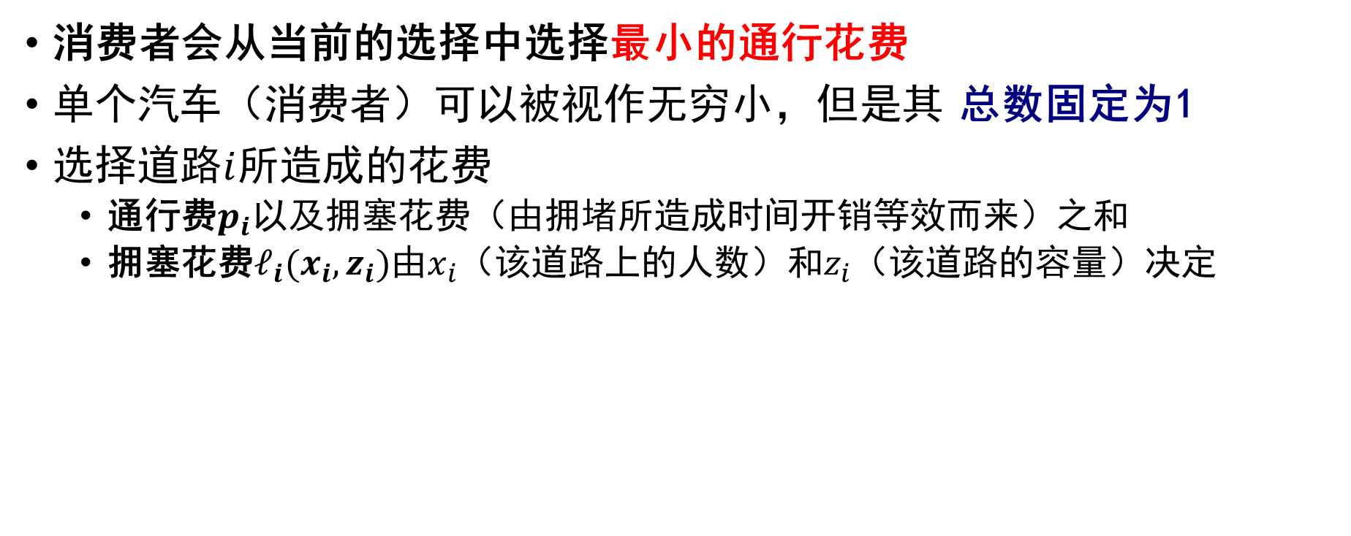



例子：私人承包公共公路建设
消费者会从当前的选择中选择最小的通行花费
单个汽车（消费者）可以被视作无穷小，但是其 总数固定为1
选择道路$i$所造成的花费
通行费$p_{i}$以及拥塞花费（由拥堵所造成时间开销等效而来）之和
拥塞花费$ℓ_{i}(x_{i},z_{i})$由$x_{i}$（该道路上的人数）和$z_{i}$（该道路的容量）决定
公司1 $(z_{1},p_{1})$
公司2 $(z_{2},p_{2})$
城市A
城市B
公司$N (z_{N},p_{N})$
Notes:
介绍一下拥塞公式，就是之前提及的根据容量和总体数量来评估。

Slide 17

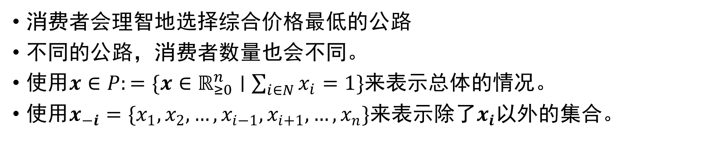


例子：私人承包公共公路建设
消费者会理智地选择综合价格最低的公路
不同的公路，消费者数量也会不同。
使用$x∈P:=\{x∈ℝ_{≥0}^{n}∣\sum_{i∈N}{x_{i}}=1\}$来表示总体的情况。
使用$x_{−i}=\{x_{1},x_{2},…,x_{i−1},x_{i+1},…,x_{n}\}$来表示除了$x_{i}$以外的集合。
公司1 $(z_{1},p_{1})$
公司2 $(z_{2},p_{2})$
城市A
城市B
公司$N (z_{N},p_{N})$

Slide 18
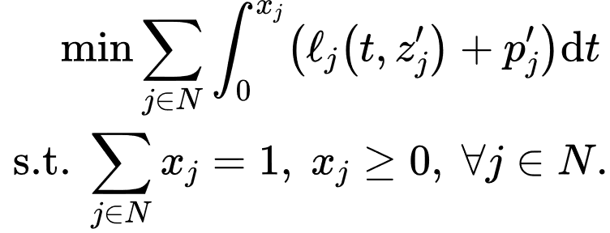
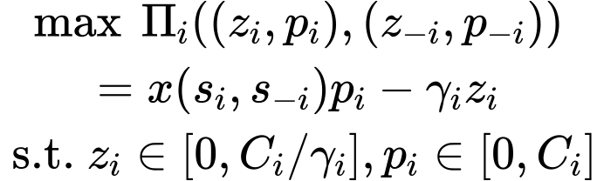
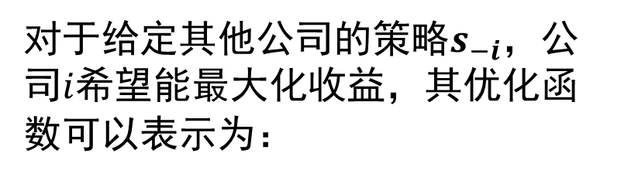
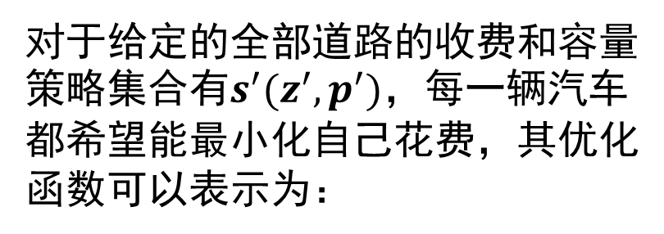
例子：私人承包公共公路建设
对于给定的全部道路的收费和容量策略集合有$s^{′}(z^{′},p^{′})$，每一辆汽车都希望能最小化自己花费，其优化函数可以表示为：
对于给定其他公司的策略$s_{−i}$，公司$i$希望能最大化收益，其优化函数可以表示为：

Slide 19
例子：私人承包公共公路建设
很难求解！NP-Hard

Slide 20
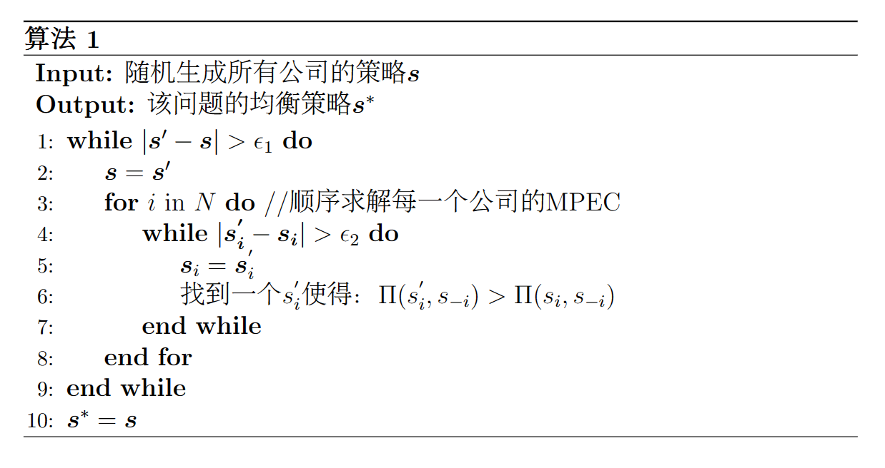
大概解法
方法一：
将底层优化问题（汽车最小化花费问题）通过KKT条件转换后，作为约束条件添加到上层优化问题中（公司i最大化其利润），将问题转换成一个mathematical program with equilibrium constraints （MPEC）
Notes:
方法之一：
将底层优化问题（汽车最小化花费问题）通过KKT条件转换后，作为约束条件添加到上层优化问题中（公司i最大化其利润），将问题转换成一个mathematical program with equilibrium constraints （MPEC）
通俗来讲，每一个公司i在调整自己的定价策略时，将会同时考虑其他公司的策略，以及底层的拥塞博弈。
然后通过迭代算法、求解器等求解MPEC的问题，得到公司i的最优解，一般这个过程需要指数级别时间复杂度。
根据最优解，更新公司i的策略，然后开始更新公司i+1的最优解，不断重复迭代，直到达到均衡，这样子操作，最后的时间复杂度不可估计。

Slide 21
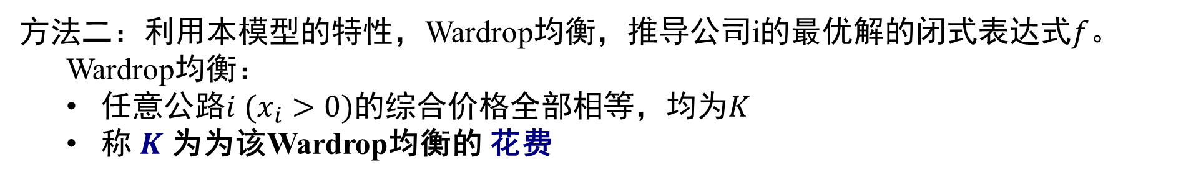

大概解法
方法二：利用本模型的特性，Wardrop均衡，推导公司i的最优解的闭式表达式$f$。
Wardrop均衡：
任意公路$i (x_{i}>0)$的综合价格全部相等，均为$K$
称 $K$ 为为该Wardrop均衡的 花费
$$K$$
=
Congestion
+
Toll
Notes:
下面黑色的部分的高度代表toll，而水柱的高度越高，代表拥塞越大。每一个汽车像一滴水一样滴在这个水池里，哪里液面最低他滴向哪里。所有汽车进入水池，到最后完全淹没所有的柱子，对于每一块来说，toll的高度+水的高度相等，液面一致，其和为K
然而Wardrop均衡可以用来简化拥塞，Wardrop均衡指：
所有follower在达到均衡时，花费相同。
在考虑带有拥塞效应的Stackelberg pricing game时，我们可以利用Wardrop均衡进行简化：
在不考虑用户偏好的情况下，所有用户的总花费相同，即拥塞花费和资源花费之和相同。
通俗来说：只要价格不是过高，follower会达成一种平衡。此时如果再来一个follower，不管他选择哪一个leader，资源花费+拥塞花费都是相等的。（这要求博弈为非原子博弈）
以此为基础从而可以进行进一步推导。

Slide 22
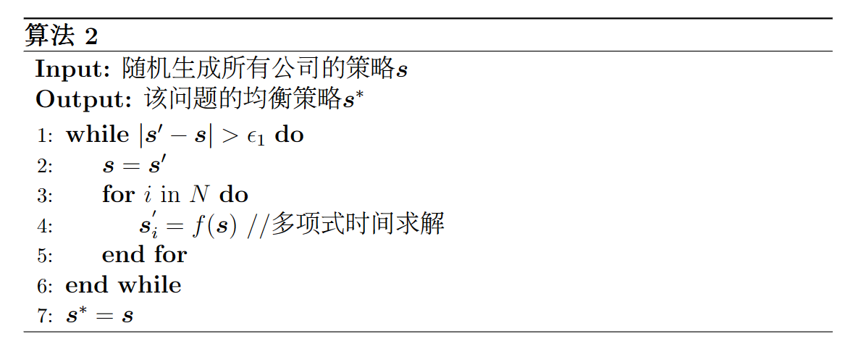
大概解法
Notes:
可以多项式时间内得到单个公司的最佳反应，只需要一个一个更新最佳反应，最后趋于均衡后，就能得到均衡策略

Slide 23


大概解法
然而Wardrop均衡并不一定存在，例如：
A
B
打车160$
2$
5$
Notes:
然而Wardrop均衡却无法覆盖所有的情况。
在考虑用户偏好的情况下，Wardrop均衡无法成立。
例如，考虑两群数量相同的用户，也就是说拥塞程度相同。两个价格不同的包子铺，地理位置差距大。B地的群众再承受相同拥塞的情况下，还要忍受5美元的包子，最终花费和A地的群众并不相同，无法达到wardrop均衡。此处我们考虑的用户偏好时用户的地理位置。

Slide 24
END
Thank you!

